Slide 1
线程
Chapter 4

Slide 2
本章主要内容
1、线程
  线程的基本概念
  线程的功能特性
  线程的分类
  与进程的关系
2、具体操作系统的线程
  Windows8
  Solaris
  Linux
3、教学重点
  线程与进程的区别
  用户线程和内核线程的差异

Slide 3
回顾
进程引入的原因
OS管理和控制进程所作的主要工作
思考
  在一个进程中能否存在多个执行流？
  如果可以，会带来什么好处？
Notes:
A web browser might have one thread display images or text while another thread retrieves data from the network, for example. A word processor may have a thread for displaying graphics, another thread for responding to keystrokes from the user, and a third thread for performing spelling and grammar checking in the background.
If the web-server process is multithreaded, the server will create a separate thread that listens for client requests. When a request is made, rather than creating another process, the server creates a new thread to service the request and resume listening for additional requests.
好处（OSEP166）：1Responsiveness. 2Resource sharing 3Economy 4Scalability

Slide 4
进程
1 进程的两个基本特点：
资源所有权
  给每个进程分配一虚拟地址空间，保存进程映像，控制一些资源（文件，I/O设备），有状态、优先级、调度
调度/执行
  沿着执行路径，其执行过程可能与其它进程的执行过程交替
这两个特点能被操作系统独立的处理
以上两个属性构成进程并发执行的基础

Slide 5
大多数OS对进程的做法
独立的处理它们，为了更好的区分：
  分派的部分通常称作线程或轻量级进程
  资源所有权部分通常称作进程或任务

Slide 6
1. 线程的引入
对进程系统必须完成的操作：
创建进程
撤消进程
进程切换
缺点：
时间空间开销大，限制并发度的提高

Slide 7
线程的引入（续1）
在操作系统中，进程的引入提高了计算机资源的利用效率。但在进一步提高进程的并发性时，人们发现进程切换开销占的比重越来越大，同时进程间通信的效率也受到限制
线程的引入正是为了简化进程间的通信，以小的开销来提高进程内的并发程度
线程：有时称轻量级进程，进程中的一个运行实体，是一个CPU调度单位，资源的拥有者还是进程或称任务

Slide 8
多线程
是指操作系统支持在一个进程中执行多个线程的能力
MS-DOS 支持单线程
UNIX 支持多用户进程，但只支持每个进程一个线程
Java运行环境是单进程多线程
Windows, Solaris, Linux等支持多进程，每个进程可有多线程

Slide 9
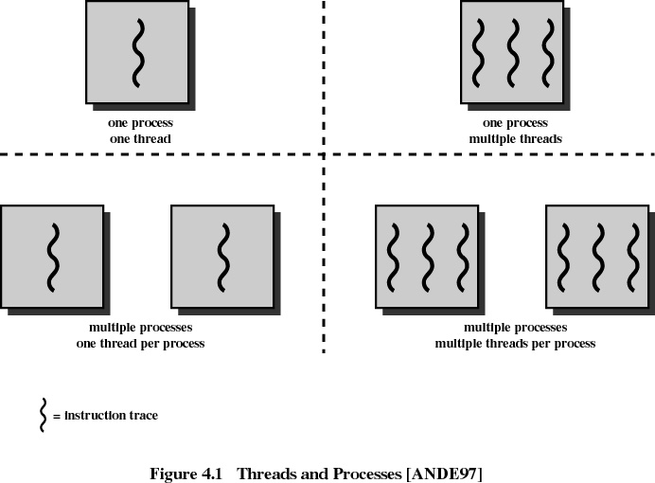
单进程
单线程
单进程
多线程
多进程
每个进程一个线程
多进程
每个进程多个线程

Slide 10
多线程环境中的进程
资源分配的实体和保护的实体
有一个保存进程映像的虚地址空间
受保护地访问处理器、其他进程、文件和 I/O 资源

Slide 11
进程中的线程
线程：
有执行状态（运行、就绪等）
不运行时保存上下文
有一个执行栈
有一些局部变量的静态存储空间
可存取所在进程的内存和其他资源
可以创建、撤消另一个线程

Slide 12
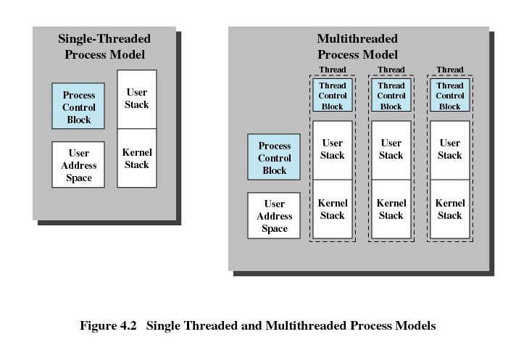
单线程进程模型
多线程进程模型
线程
进程控制块
用户栈
线程控制块
进程控制块
内核栈
用户栈
用户地址空间
内核栈
用户地址空间

Slide 13
线程的优点
在已有进程中创建一个新线程比创建一个全新进程所需的时间少
终止一个线程比终止一个进程花费的时间少
线程间切换比进程间切换花费的时间少
由于在同一个进程中的线程共享存储空间和文件，它们无需调用内核就可以互相通信

Slide 14
线程与进程的比较
调度
  传统的OS，作为拥有资源的基本单位和独立调度、分派的基本单位是进程。
  在引入线程的OS中，把线程作为调度和分配的基本单位。
  线程基本上不拥有资源，可以轻装上阵，显著提高了系统的并发程度。

Slide 15
线程与进程的比较
并发性
  在引入线程的OS中，不仅进程之间可以并发执行，而且在一个进程内的多个线程间也可以并发执行，使得OS具有更好的并发性。

Slide 16
线程与进程的比较
拥有资源
  进程比线程拥有更多的资源，是系统中拥有资源的一个基本单位。
  除了一点必不可少的资源外，线程自己一般不拥有资源，但它可以访问其隶属进程的资源

Slide 17
线程与进程的比较
系统开销
  创建或撤销进程时，OS要付出的开销明显大于线程创建或撤销时的开销。
  进程切换时的开销也远大于线程切换时的开销。

Slide 18
单用户多处理系统中
线程的使用实例
前台和后台操作
  电子表格
异步处理
  周期性备份线程
加速执行
模块化程序结构

Slide 19
进程对线程的影响
一个进程的挂起会导致挂起这个进程的所有线程，因为进程中的所有线程共享同一个地址空间
进程的终止会导致进程中所有线程的终止

Slide 20
线程状态
与线程状态变化相关的基本操作
  派生
    派生另一个线程
  阻塞
  解除阻塞
  结束
    释放其寄存器上下文和栈

Slide 21
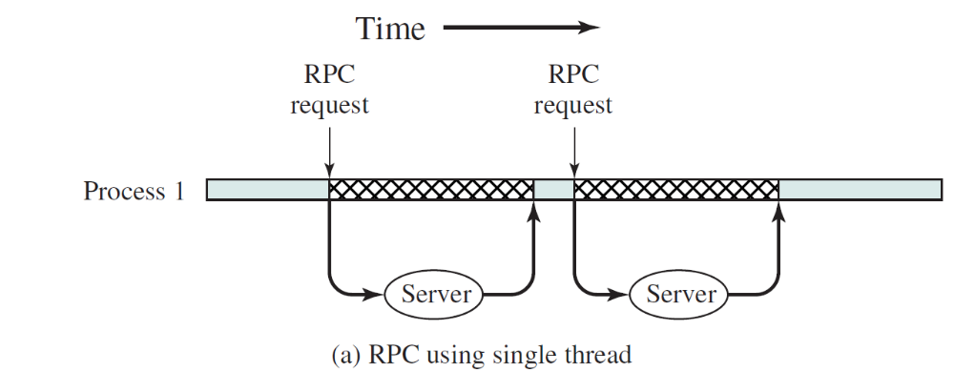
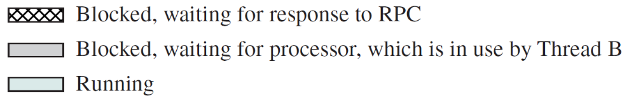
使用线程的远程过程调用

Slide 22
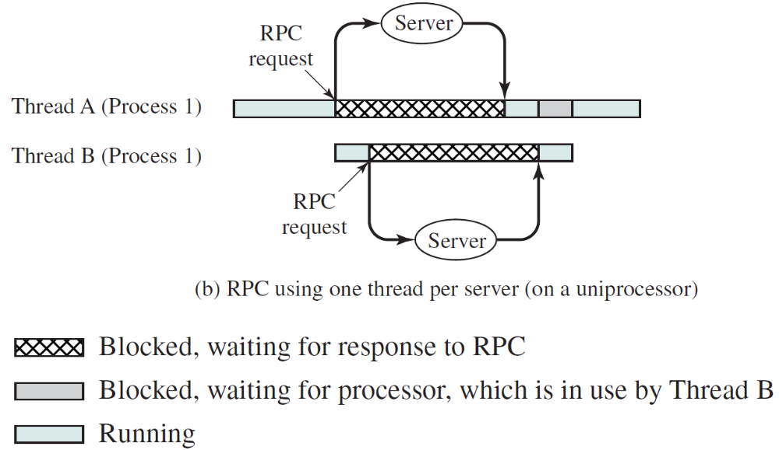
使用线程的远程过程调用

Slide 23
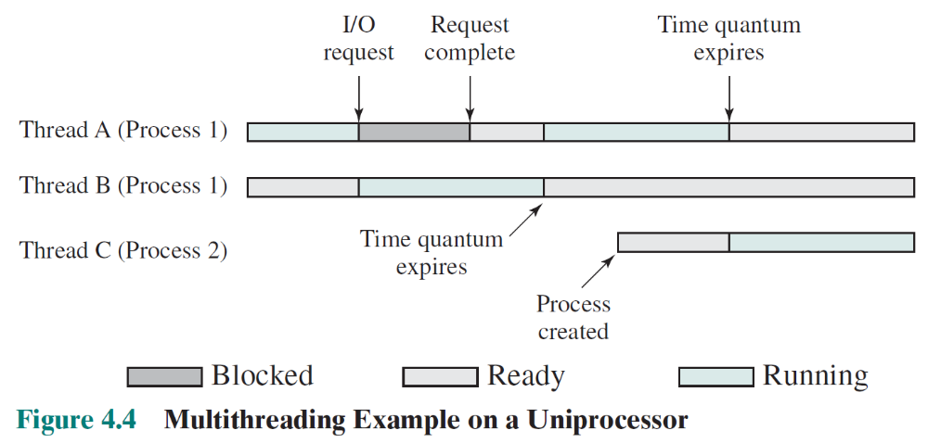
单处理器上的多线程例子
请求完成
时间片期满
线程A（进程1）
线程切换
进程切换
阻塞
运行
就绪
图4.4 单处理器上的多线程实例

Slide 24
线程同步
原因
  共享同一个地址空间和其他资源
  一个线程对资源的任何修改影响其它线程的环境
同步各种线程的活动，互不干涉且不破坏数据结构

Slide 25
线程的分类
用户级线程
内核级线程

Slide 26
用户级线程
有关线程管理的所有工作都由应用程序完成
  通过线程库（用户空间）
  一组管理线程的过程
内核没有意识到线程的存在
线程切换不需要核心态特权
调度是应用特定的

Slide 27
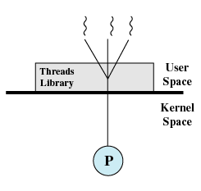
用户级线程
用户空间
线程库
内核空间
纯用户级
(a) Pure user-level

Slide 28
线程库
提供线程运行管理系统：
创建、撤消线程
在线程之间传递消息和数据
调度线程执行
保护和恢复线程上下文

Slide 29
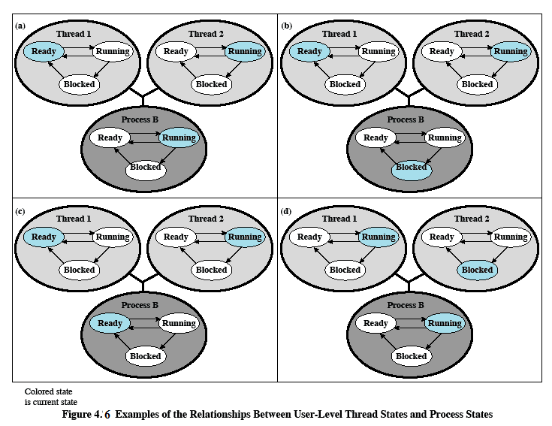
用户级线程状态和进程状态之间关系的例子
可能的转变
4.6a→4.6b
4.6a→4.6c
4.6a→4.6d
I/O
时钟中断
线程切换

Slide 30
用户级线程的优点和缺点
优点：
线程切换不调用核心，没有模式切换。
调度是应用程序特定的：可以选择最好的算法
ULT可运行在任何操作系统上（只需要线程库），可以在一个不支持线程的OS上实现
缺点：
大多数系统调用是阻塞的，因此核心阻塞进程，故进程中所有线程将被阻塞
核心只将处理器分配给进程，同一进程中的两个线程不能同时运行于两个处理器上

Slide 31
内核级线程
内核为进程以及进程中的各个线程保存上下文环境信息
线程之间的切换需要内核来支持
调度是由内核基于线程的基础完成的
没有线程库，但对核心线程工具提供API
Windwos, Linux, and OS/2 都有这种线程例子

Slide 32
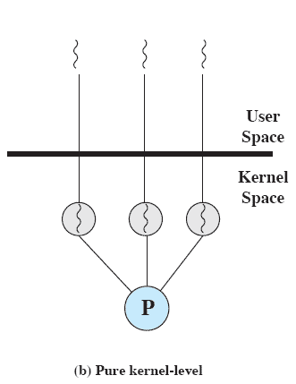
内核级线程
纯内核级

Slide 33
内核线程的优点
优点
  对多处理器，内核可以同时调度同一进程的多个线程
  阻塞是在线程一级完成，进程中一个线程被阻塞，内核可以调度同一进程的另一个线程
  内核例程自身是多线程的

Slide 34
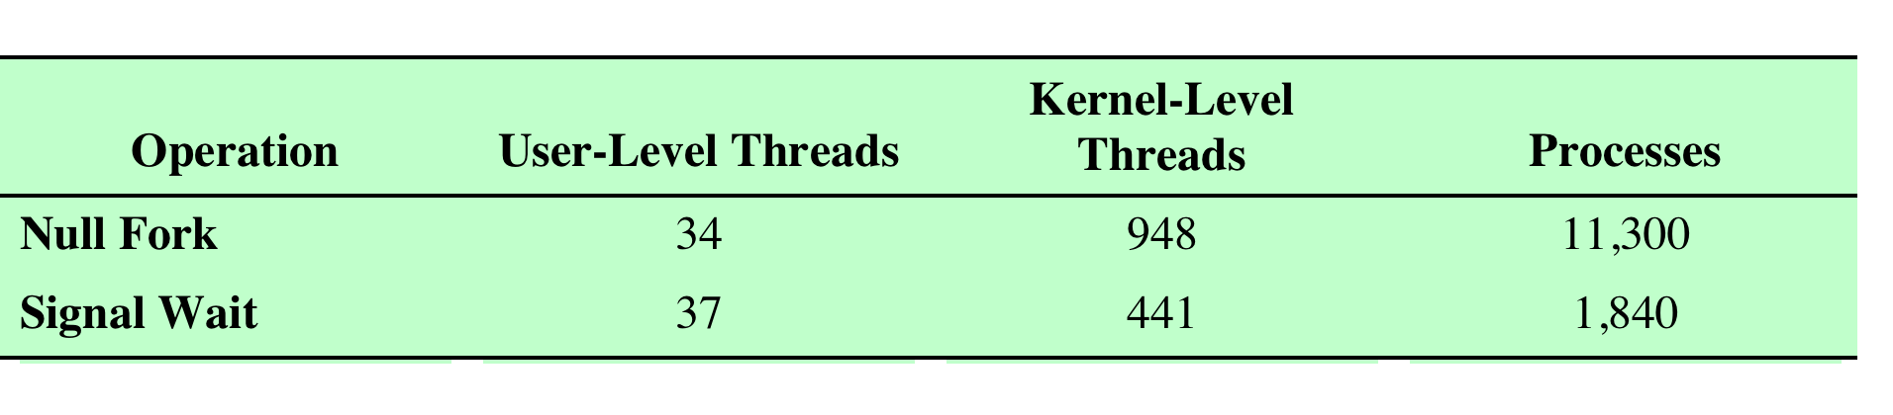
KLTs的缺点
在同一进程内的线程切换调用内核，导致速度下降

Slide 35
混合的方法
线程创建完全在用户空间中完成
线程的调度和同步也是在应用程序中进行
程序员可以调整KLT的数量
可结合ULT与KLT的优点，客服它们的缺点。
Solaris就是一个重要例子

Slide 36
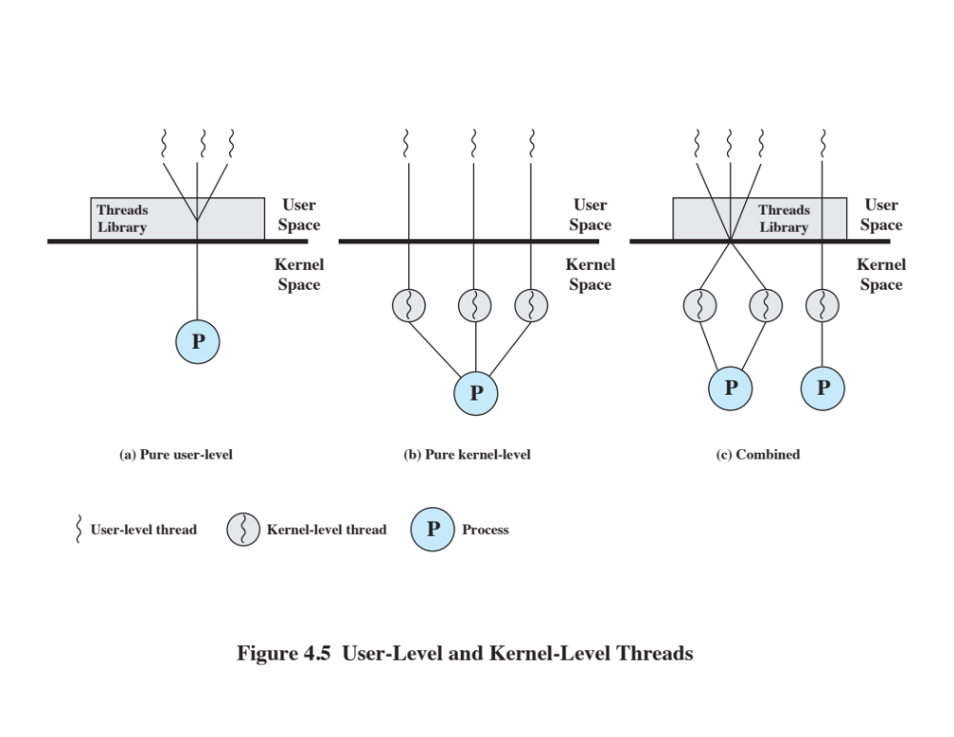
组合

Slide 37
线程与进程间的关系
线程:进程
描述
示例系统
1:1
每一执行的线程是唯一进程
，有自己的地址空间和资源
传统的 UNIX
M:1
进程定义了所拥有
的地址空间和动态
资源。在该进程中
多个线程可被创建
和执行.
Windows NT, Solaris, OS/2,
OS/390, MACH

Slide 38
线程与进程间的关系
线程:进程
描述
示例系统
1:M
一个线程可以从一个进程环境迁移到
另一个进程环境。这允许线程可以很
容易的在不同系统中移动
Ra (Clouds), Emerald
M:M
结合了 M:1
and 1:M 情况下的属性
TRIX

Slide 39
多核和多线程
对于具有大规模的可并行化应用而言，多线程和多核芯片技术能提高它们运行的性能。
游戏, 模拟,等应用实例
性能的提高并非与内核的数量呈线性比
Notes:
The potential performance benefits of a multicore organization depend on the ability to effectively exploit the parallel resources available to the application. Let us focus first on a single application running on a multicore system. Amdahl’s law (see Appendix E ) states that:
Speedup = time to execute program on a single processor time to execute program on N parallel processors
= 1 (1 - f ) + f N
The law assumes a program in which a fraction (1 - f) of the execution time involves code that is inherently serial and a fraction f that involves code that is infinitely
parallelizable with no scheduling overhead. This law appears to make the prospect of a multicore organization attractive. But as Figure 4.7a shows, even a small amount of serial code has a noticeable impact. If only 10% of the code is inherently serial ( f = 0.9) , running the program on a multicore system with eight processors yields a performance gain of only a factor of 4.7. In addition, software typically incurs overhead as a result of communication and distribution of work to multiple processors and cache coherence overhead. This
results in a curve where performance peaks and then begins to degrade because of the increased burden of the overhead of using multiple processors. Figure 4.7b ,
from [MCDO07], is a representative example.
However, software engineers have been addressing this problem and there are numerous applications in which it is possible to effectively exploit a multicore system. [MCDO07] reports on a set of database applications, in which great attention

Slide 40
Pthreads线程库
Pthreads 是一个POSIX标准 (IEEE 1003.1c)，它定义了线程创建和同步 的应用程序接口API. 这是一个对线程行为的规范，而不是具体实现。
操作系统设计者可以根据他们的意愿来实现这个规范. 许多系统实现了这个Pthreads规范，例如绝大多数的类UNIX的系统包括Linux, Mac OS X, 和Solaris.
尽管 Windows自身不支持Pthreads, 但是有一些第三方软件实现了的Windows下的Pthreads。
编译包含Pthreads库函数的c语言程序
  $ gcc –o thrd.o thrd.c -lpthread

Slide 41
Multithreaded C program using the Pthreads API
….
int sum; /* this data is shared by the thread(s) */
void *runner(void *param);/* threads call this function */
int main(int argc, char *argv[])
{
pthread_t tid; /* the thread identifier */ pthread_attr_t attr; /* set of thread attributes */
/* set the default attributes of the thread */ pthread_attr init(&attr); /* create the thread*/ pthread_create(&tid, &attr, runner, argv[1]);
/* wait for the thread to exit */ pthread_join(tid,NULL);
printf(“sum = %d\n",sum);
}

Slide 42
Multithreaded C program using the Pthreads API
/* The thread will execute in this function */
void *runner(void *param)
{ int i, upper = atoi(param);
sum = 0;
for (i = 1; i <= upper; i++) sum += i; pthread_exit(0);
}

Slide 43
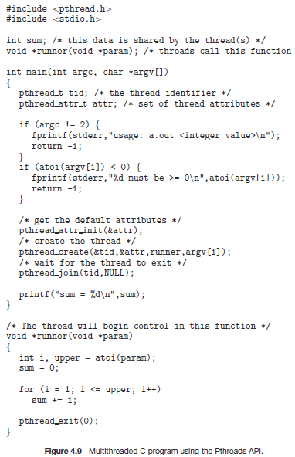

Slide 44

小结
多线程技术：一个进程内执行多个线程。
  进程：资源的拥有者
  线程：对应程序的执行与调度
用户级线程
  线程库
  线程切换不需要模式切换
  进程中仅一个线程能执行
  一个线程阻塞,整个进程阻塞
内核级线程
  进程中的线程由内核维护
  线程切换需要模式切换
  同进程中多个线程能在多处理器上并行执行
  一个线程阻塞不会使整个进程阻塞
Notes:
Some operating systems distinguish the concepts of process and thread, the former related to resource ownership and the latter related to program execution. This approach may lead to improved efficiency and coding convenience. In a multithreaded system, multiple concurrent threads may be defined within a single process. This may be done using either user-level threads or kernel-level threads. User-level threads are unknown to the OS and are created and managed by a threads library that runs in the user space of a process. User-level threads are very efficient because a mode switch is not required to switch from one thread to another. However, only a single user-level thread within a process can execute at a time, and if one thread blocks, the entire process is blocked. Kernel-level threads are threads within a process that are maintained by the kernel. Because they are recognized by the kernel, multiple threads within the same process can execute in parallel on a multiprocessor and the blocking of a thread does not block the entire process. However, a mode switch is required to switch from one thread to another.

Slide 45
第四章 作业
复习题4.2
复习题4.6
复习题4.7

Slide 46
课外编程题
习题4.9

